Slide 1
Practical Data Science:
Intro to Machine Learning & Linear Regression
D. Sierra-Porta
November 2021

Slide 2

A continuación...
Machine Learning
  Tipos de problemas que resuelve Machine Learning
  Pasos para resolver problemas con Machine Learning
Importancia de Machine Learning
Casos de estudio

Slide 3
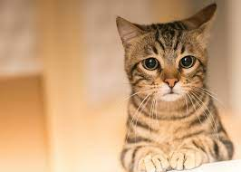
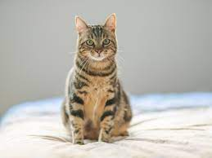
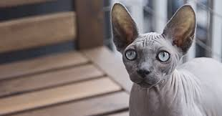

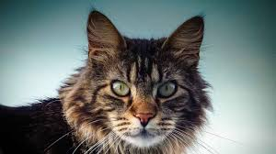
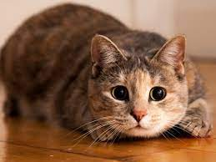



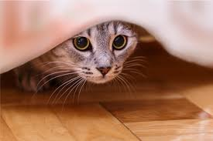

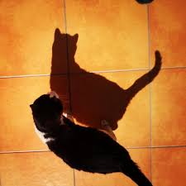

Qué es un gato?
Diversidad
Deformación
llamado popularmente gato, y de forma coloquial minino,​ michino, michi,​ micho,​ mizo,​ miz,​ morroño​ o morrongo, entre otros, es un mamífero carnívoro de la familia Felidae. Es una subespecie domesticada por la convivencia con el ser humano.
Oclusion
Condiciones de luz?

Slide 4



¿Qué es Machine Learning?
“field of study that gives computers the ability to learn without being explicitly programmed”
Arthur Samuel, 1959
“A computer program is said to learn from experience E with respect to some class of tasks T and performance measure P, if its performance at tasks in T, as measured by P, improves with experience E.” ...
Tom Mitchell, 1997

Slide 5

Datos disponibles en cualquier lado
Economia del almacenamiento → for free
Hardware más poderoso y rápido que hace décadas
Prácticamente todos tenemos un computador completamente llenos de sensores: GPS, cámaras, micrófonos...
Estamos permanentemente conectados a la internet
Cloud computing:
  Almacenamiento en nuve
  Infraestructura como un servicio
Aplicaciones de usuario:
  Youtube, Twitter, Gmail, Facebook, Instagram,...
Datos
Dispositivos
Servicios

Slide 6
Tipos de problemas de Machine Learning
Supervisados
No supervisados
Refuerzo

Slide 7



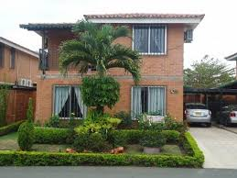
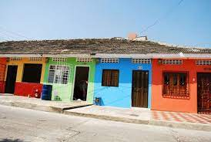
Tipos de problemas de Machine Learning
Aprendiendo a través de ejemplos de los cuales conocemos el resultado deseado (lo que queremos predecir)
¿Es un perro o un gato?
¿Un mail es spam o no lo es?
Predecir el valor de mercado de una
casa dependiendo de su tamaño,
ubicación, número de cuartos,
vecindario, etc...
Supervisados
No supervisados
Refuerzo

Slide 8
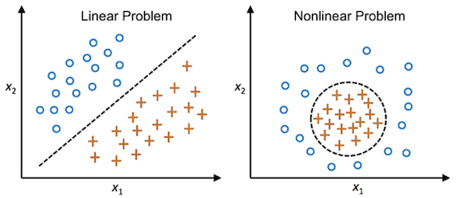
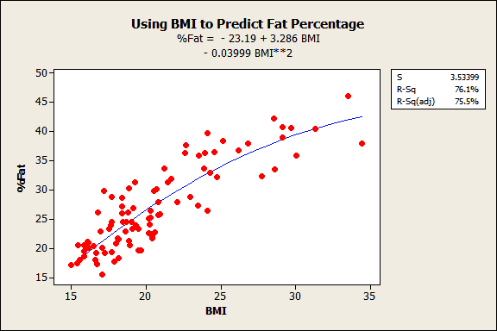
Tipos de problemas de Machine Learning
Supervisados
Clasificación
El resultado es una variable
Discreta (ej. perro, gato)
No supervisados
Regresión
El resultado es una variable
continua (ej. temperatura, tamaño, precio, voltaje, etc...)
Refuerzo

Slide 9
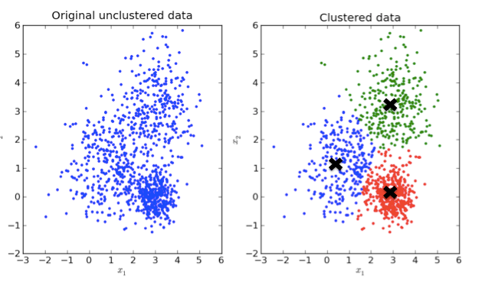
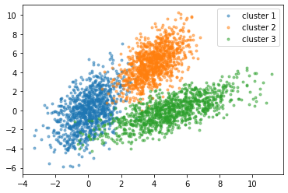
Tipos de problemas de Machine Learning
No existe un resultado deseado. Se aprende de todo acerca de los datos. Relaciones latentes.
De un conjunto de fotos, ordenar grupos de 20 fotos.
Encontrar anomalías en los patrones de consumo de tarjetas de crédito.
Muy útil para encontrar estructura en los datos (agrupamiento de datos), correlaciones escondidas, reducir dimensionalidad, etc...
Supervisados
No supervisados
Refuerzo

Slide 10
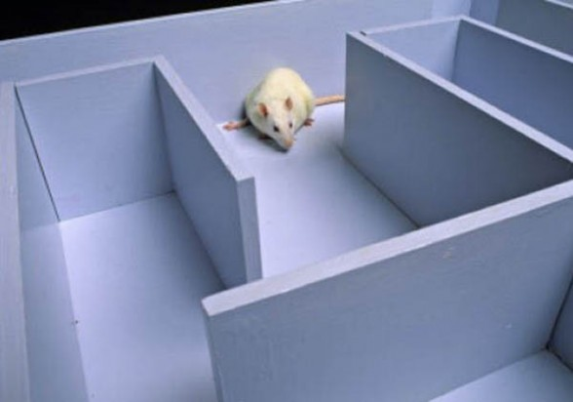

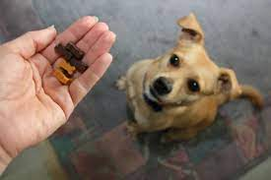
Tipos de problemas de Machine Learning
Primero: se interactua con el ambiente y se aprende de las condiciones y situaciones observando relaciones entre los datos.
Segundo: Se establece un feedback de acuerdo a un reforzamiento positivo o uno negativo
Supervisados
No supervisados
Refuerzo

Slide 11
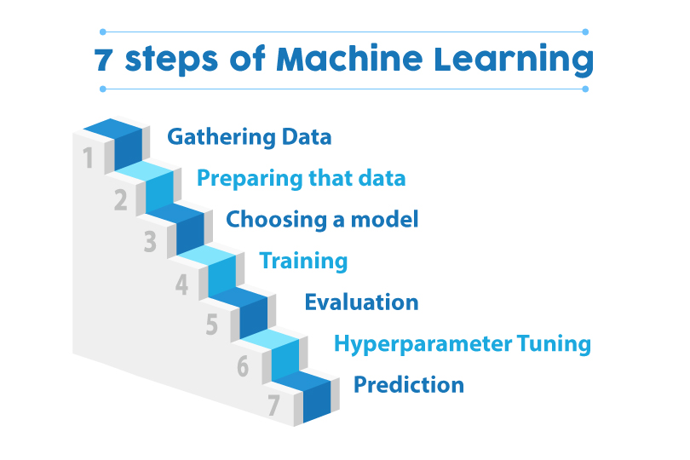
Pasos para resolver
un problema de
Machine Learning

Slide 12

Manos a la obra...

Slide 13



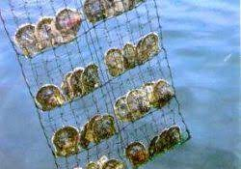

https://www.unisinucartagena.edu.co/curso-potencial-de-moluscos-en-colombia-para-produccion-de-perlas/#1586388071970-9c842761-440e
https://www.expansion.com/fueradeserie/gastro/2016/12/29/585cfec7ca474125398b4580.html

Slide 14




Slide 15
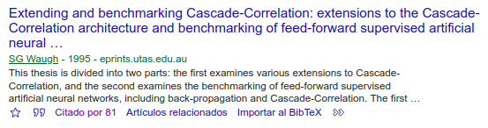

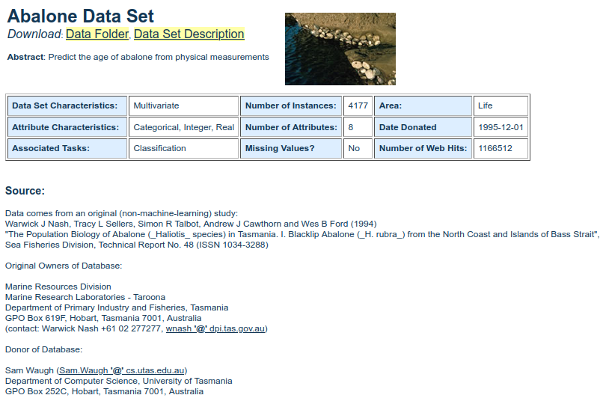
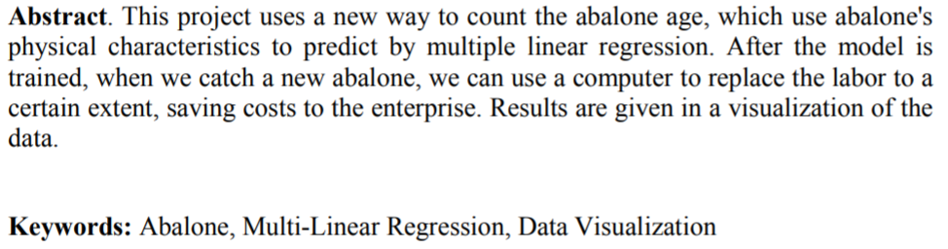
https://archive.ics.uci.edu/ml/datasets/Abalone

Slide 16
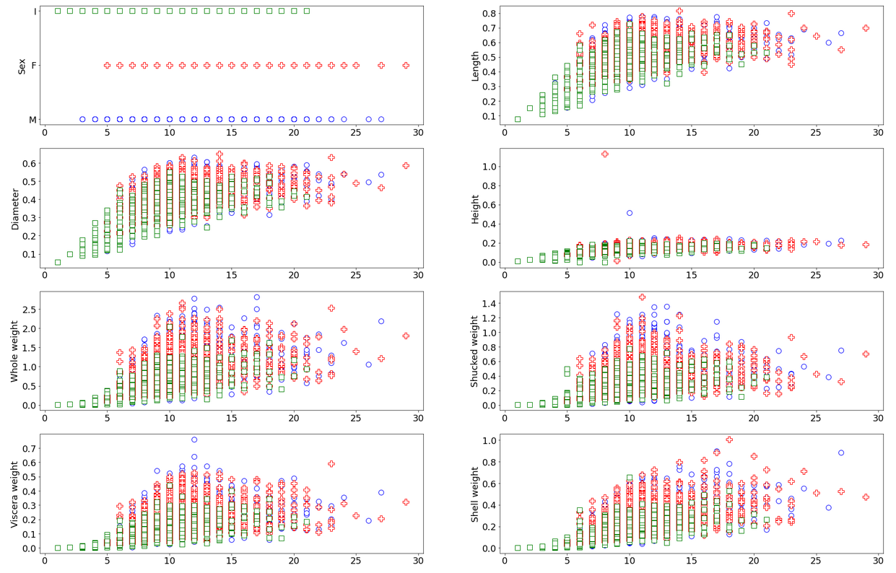

Slide 17
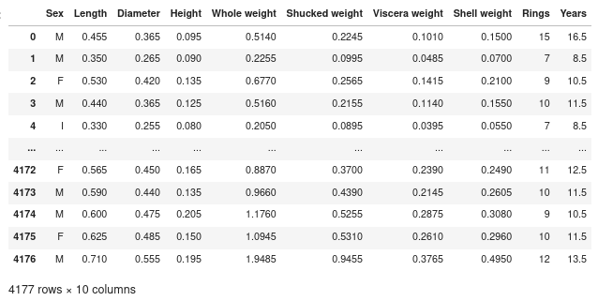
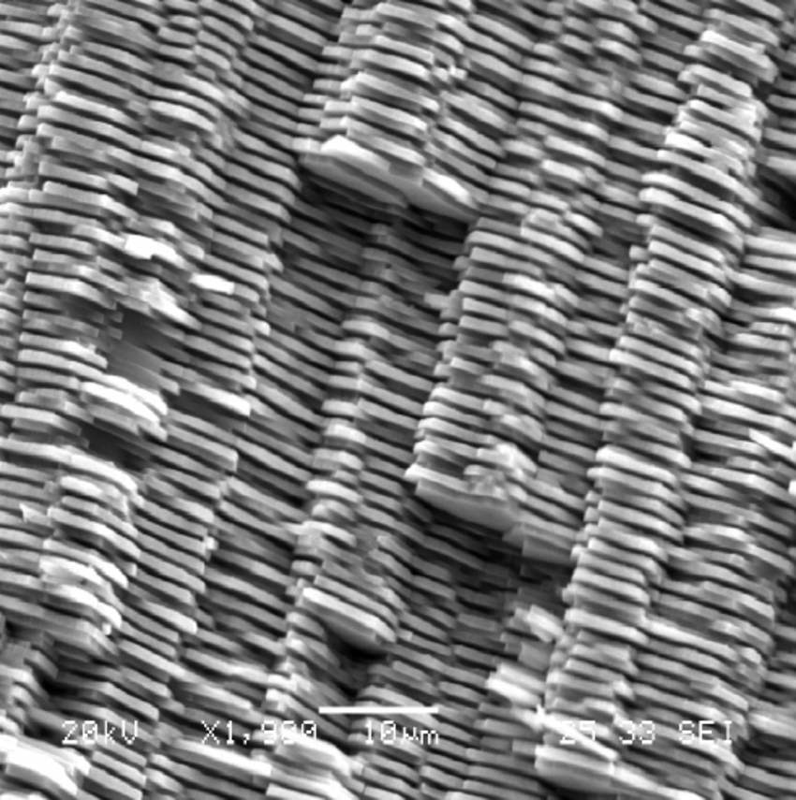
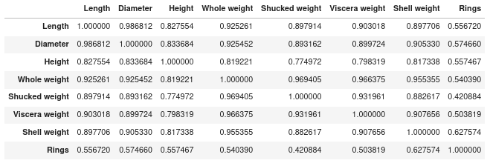
Vista particular de los datos...
The cross-section of the abalone shell showing a layered microstructure...
Matriz de correlación…
Algunas pares de variables están altamente
correlacionadas, problemas de colinealidad...

Slide 18
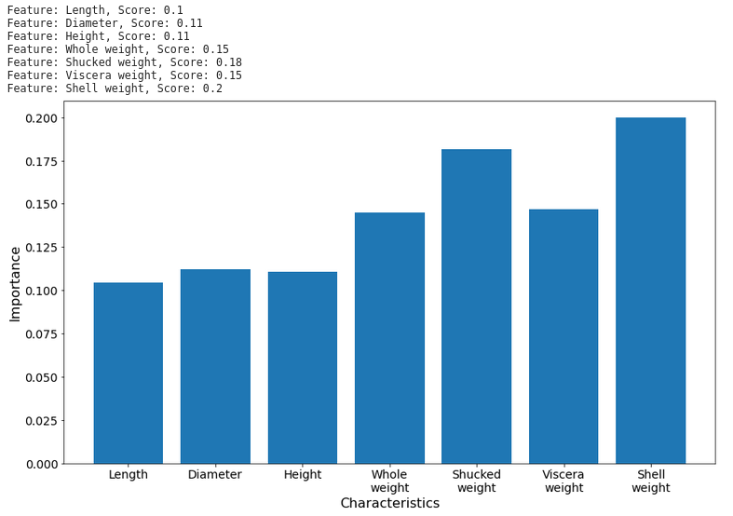
Importancia de las variables en un clasificador…
Tenemos 7 variables independientes y 1 dependiente (que quiere ser predecida y/o replicada)
Fórmula: Ring ~ Length + Diameter + Height + Whole weight + Shucked weight + Viscera weight + Shell weight
Podemos ver el problema desde muchos puntos de vista:
Regressión o Clasificación
Regresión
Clasificación
(Algoritmos de Agrupamiento, Clustering process)
Análisis de Componentes Principales
Múltiple linear regression
Machine Learning
Least Squares
Random Forest

Slide 19

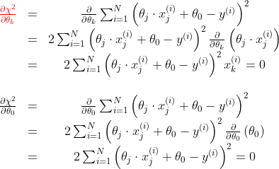
Regresión
Least Squares
Minimizar una función llamada
Chi cuadrado = Χ²
Entonces el problema se reduce a calcular los coeficientes θ a partir de la solución del sistema de ecuaciones lineales
Variable | Coeficient
Length | -1.36813385
Diameter | 13.2543506
Height | 11.50289186
Whole weight | 9.52350377
Shucked weight | -20.4315433
Viscera weight | -10.18253377
Shell weight | 8.19106477
Intercept | 2.964770977

Slide 20
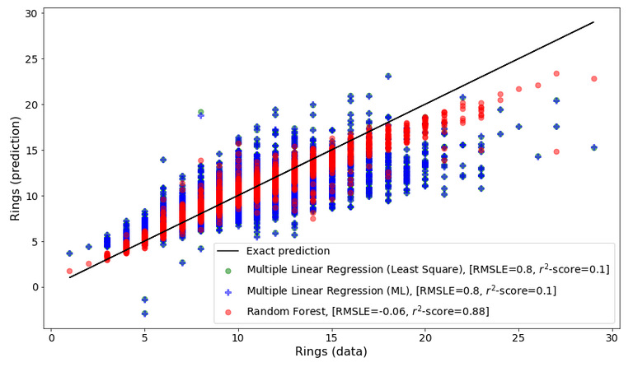
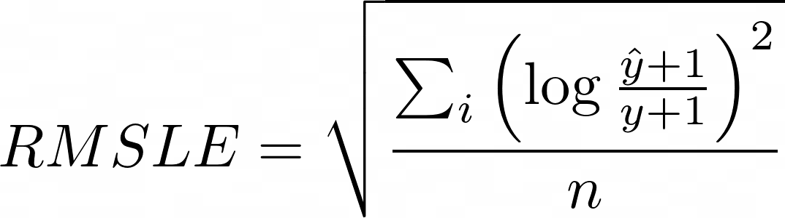
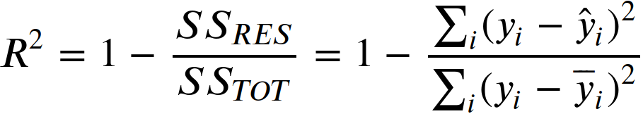
Resultado final:
Random Forest consigue un modelo que mejora el rendimiento y también la capacidad de predicción para el número de anillos en un 93% (según RMSLE) y en un 780% (según r²-score).
Para evaluar el desempeño del
modelo se usan varias métricas
Root Mean Squared Log
Error (RMSLE)
R Squared (R2)
https://github.com/sierraporta/Defensa_UTB

